Slide 1


Slide 2
"De La Rue"
Англияның фабрикасы

Slide 3
Тимур Сүлейменов, Меңдібай Алин, Ағымсалы Дүзелханов, Қайролла Әбжәлеловтер

Slide 4
Теңге еліміздегі алғашқы ақша емес. Ежелгі Қазақстан аумағында ақша бұдан көптеген ғасырлар бұрын пайдаланылған. Сырдарияда, Отырар алқабында түркі билеушілері, ал Жетісуда түргештер 7-8 ғасырларда өз ақшаларын шығарған. Отырар мен Исфиджабта монет сарайлары жұмыс істеген.

Slide 5
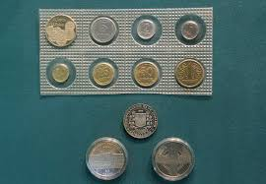

Slide 6
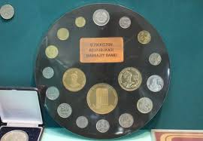

Slide 7
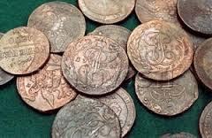

Slide 8
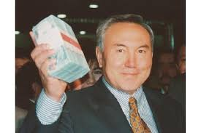
Сөйтіп, 1993 жылдың 12 қарашасында Қазақстан Республикасы Президентінің Жарлығымен Қазақстан Республикасы аумағында ұлттық валютаның енгізілуі туралы шешім қабылдан

Slide 9
1993 жылдың 15 қарашасында Қазақстан Республикасының ұлттық валютасы «ТЕҢГЕ» айналымға толығымен енгізілді. Бұл күн тарих беттерінде мәңгілікке сақталды!

Slide 10
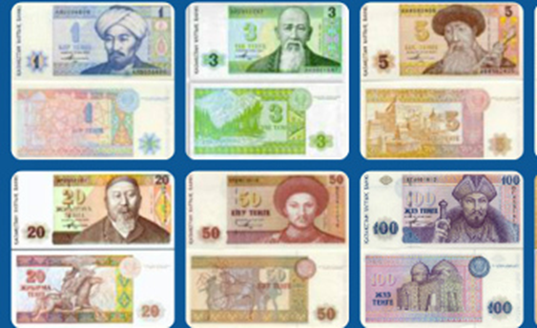
Теңгенің қасбеттеріне еліміздің мәдени, саяси өмірінде өшпес із қалдырған тариxи тұлғалардың бейнесі басылса, сырт тұсына кең байтақ жеріміздің сұлу табиғаты мен тариxи сәулет нысандары енді.

Slide 11


Slide 12
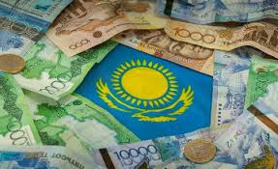

Slide 13
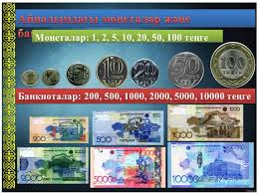

Slide 14



Slide 15
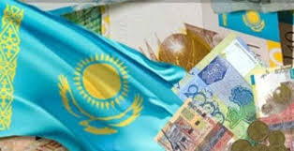
Көңіл бөліп тыңдағандарыңызға көп рахмет! Тәуелсіз еліміз асқақтап, биіктерден көріне берсін!

